Slide 1

INDUCCIÓN AL SISTEMA INTEGRADO DE GESTIÓN
OFICINA DE PLANEACIÓN
CARLOS HERNÁNDEZ KLIGMAN
Jefe Oficina de Planeación
Equipo SIG
Actualizado 9 de agosto 2024

Slide 2

7.3 TOMA DE CONCIENCIA – ISO 9001:2015
La Organización DEBE asegurarse de que las personas que realizan el trabajo bajo control de la organización tomen conciencia de:
la política de calidad;
los objetivos de calidad pertinentes;
su contribución a la eficacia del sistema de gestión de calidad, incluidos los beneficios de una mejora del desempeño;
las implicaciones del incumplimiento de los requisitos del sistema de gestión de la calidad.
https://youtu.be/3REdiKX9P80

Slide 3
7.3 TOMA DE CONCIENCIA
RECONOZCO COMO MI PROCESO CONTRIBUYE A LOS OBJETIVOS DE CALIDAD DE LA ORGANIZACIÓN
CONOZCO LA IMPORTANCIA DEL CLIENTE Y LOS REQUISITOS QUE CUMPLE MI PROCESO DIRECTA O INDIRECTAMENTE
TENGO CLARIDAD Y MONITOREO LOS RIESGOS DEL PROCESO CUANDO LOS ESTOY EJECUTANDO
CONOZCO LAS CONSECUENCIAS DE EJECUTAR INADECUADAMENTE EL PROCESO
LOS INDICADORES QUE MIDO ME PERMITEN MEJORAR Y GENERAR CONFIANZA A OTROS
ENTIENDO LA IMPORTANCIA E IMPACTO DE MIS SALIDAS EN OTROS PROCESOS
ALGUNAS MANERAS DE GENERAR CONCIENCIA

Slide 4
PLAN DE DESARROLLO INSTITUCIONAL
PDI 2022 – 2031
Acuerdo Superior N° 000008 del 17 mayo 2022

Slide 5
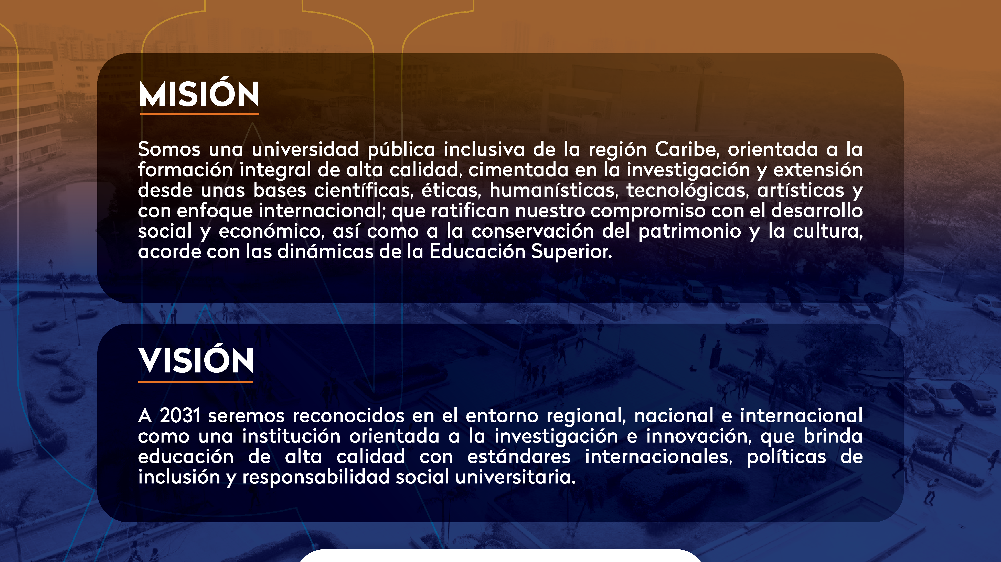

Slide 6
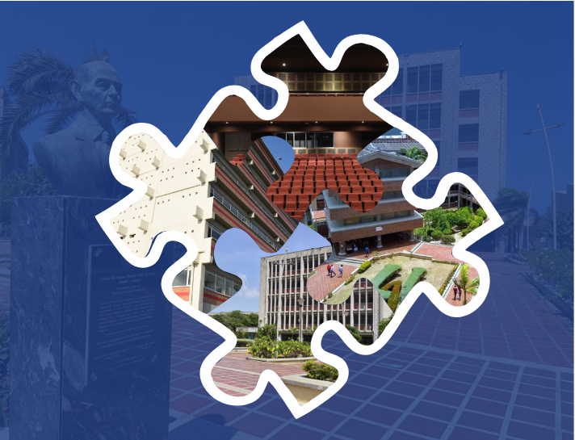
ARTICULACIÓN DEL PDI CON EL PROYECTO EDUCATIVO Y LAS FUNCIONES SUSTANTIVAS
DOCENCIA
EXTENSIÓN
ESTRATEGIAS
MOTORES
MOTORES
Modernización de la Gestión Administrativa
Formación académica
integral
LINEAMIENTOS ESTRATÉGICOS
ESTRATEGIAS
ESTRATEGIAS
MISIÓN
Investigación y Redes de conocimiento para el
desarrollo de la sociedad
Bienestar universitario, salud mental positiva, inclusión y democracia
PROYECTO EDUCATIVO INSTITUCIONAL
VISIÓN
MOTORES
CONTEXTO INSTITUCIONAL
Impacto regional, nacional e internacional desde la extensión y proyección social
MOTORES
ESTRATEGIAS
ESTRATEGIAS
BIENESTAR
MOTORES
INVESTIGACIÓN

Slide 7





LÍNEA 1. FORMACIÓN ACADÉMICA INTEGRAL
Motor 2 - Transformación digital
Motor 3 - Regionalización en contexto
Motor 4 - Procesos académicos inclusivos e interculturales
Motor 5 - Autoevaluación y acreditación Institucional y de programas académicos en el contexto nacional e internacional
Motor 1 - Internacionalización y multilingüismo
Motores de Desarrollo

Slide 8

PRINCIPALES METAS POR MOTOR
01
M1. Internacionalización y Multilingüismo
Garantizar la Política de Enseñanza aprendizaje y evaluación de Lenguas Extranjeras para que mínimo 7000 estudiantes logren culminar los cursos de inglés establecidos, asimismo que 300 estudiantes de Licenciatura en Lenguas Extranjeras se formen mediante el Programa de Inmersión en inglés.
Fomentar la internacionalización curricular garantizando el 40% de los programas académicos con componente internacional. Asimismo, propender que el 60% de los programas desarrollen actividades con componente internacional desde el aula y de manera extracurricular.
05
02
04
03
M2. Transformación digital
Lograr que al menos el 50% de los programas académicos apliquen prácticas de innovación educativa y crear al menos 800 recursos digitales para la docencia con impacto positivo en la población.
Incluir mínimo 30 cursos en línea masivos y abiertos MOOC como electivas de contexto con temáticas relacionadas con economía de bienestar, valores ético-morales, emprendimiento social y desarrollo endógeno.
M3. Regionalización en contexto
Impulsar el desarrollo regional a través de mínimo 40 convenios y/o venta de servicio, que propendan entre otros aspectos a la formación académica en región y al mejoramiento de los resultados de las pruebas Saber 11 de las instituciones educativas de la región.

Slide 9
PRINCIPALES METAS POR MOTOR
M5. Autoevaluación y acreditación institucional y de programas en el contexto nacional e internacional
Lograr el reconocimiento nacional e internacional de los procesos misionales y de apoyo a la gestión, con el sostenimiento de la acreditación institucional, el 70% de programas académicos acreditados a nivel nacional y al menos 5 a nivel internacional.
Fortalecer la oferta académica pertinente con 55 programas de pregrado, 25 especializaciones, 30 maestrías, 10 doctorados, de los cuales 15 tengan modalidad virtual o mixta.
Diseñar e implementar los Lineamientos curriculares asociados a la modernización curricular frente al Modelo Pedagógico Emergente, Integrador e Interdisciplinar.
01
05
02
04
03
Implementar un centro de documentación de materiales educativos accesibles para la población diversa con 2000 productos catalogados por área de conocimiento.
Lograr 10 convenios con las Secretarías de Educación y/u organizaciones públicas o privadas de la región para beneficiar a la población diversa de la educación media y fomentar el acceso a la educación superior.
M4. Procesos académicos inclusivos e interculturales

Slide 10



LÍNEA 2. INVESTIGACIÓN Y REDES DE CONOCIMIENTO PARA EL DESARROLLO DE LA SOCIEDAD
Motor 1 - Creación o Investigación Creación
Motor 2 - Investigación y desarrollo científico
Motores de Desarrollo
Motor 3 - Innovación y desarrollo tecnológico

Slide 11
PRINCIPALES METAS POR MOTOR
M1. CREACIÓN O INVESTIGACIÓN CREACIÓN
Fortalecer y visibilizar el impacto de la creación e investigación para las industrias creativas y culturales con 28 proyectos aprobados en convocatorias internas y/o externas, asimismo categorizar 3 grupos en A1, 2 grupos en A y 3 grupos en B.
Consolidar e implementar el laboratorio de investigación creación para las áreas artísticas logrando 10 convenios interinstitucionales y 20 productos articulados en redes.
M2. INVESTIGACIÓN Y DESARROLLO CIENTÍFICO
Incrementar, apropiar y divulgar la generación de nuevo conocimiento de calidad e impacto con 500 publicaciones indexadas en Publindex, 1400 en Wos y/o Scopus, 100 libros publicados, 7 revistas científicas con sello editorial Uniatlántico, y al menos 172 proyectos financiados por convocatorias.
Fortalecer la articulación con redes académicas y científicas para la investigación y la producción académica, impulsando la movilidad saliente internacional con 350 docentes y la nacional con 300 docentes, asimismo la movilidad de estudiantes vinculados a semilleros en 250 a nivel nacional y 100 a nivel internacional.
Categorizar el 70% de los grupos de investigación en A1, A y B al mismo tiempo alcanzar el 50% de los docentes de carrera categorizados como investigadores.
M3. INNOVACIÓN Y DESARROLLO TECNOLÓGICO
Fomentar el desarrollo de proyectos de base tecnológica y la participación en convocatorias, y así lograr ejecutar mínimo 8 proyectos con financiación.
Operacionalizar el Parque Tecnológico del Caribe PTC e integrar el ecosistema de ciencia, tecnología e innovación del Caribe, vinculando el PTC y el Centro de Investigaciones Científicas y Tecnológicas de la Universidad del Atlántico CICIT.
Certificación de 15 laboratorios para la prestación de servicios de investigación.

Slide 12




LÍNEA 3. IMPACTO REGIONAL, NACIONAL E INTERNACIONAL DESDE LA EXTENSIÓN Y PROYECCIÓN SOCIAL
Motor 1 - Educación continua con enfoque global
Motor 2 - Gestión social, artística y cultural
Motores de Desarrollo
Motor 3 - Articulación con el sector productivo y sociedad
Motor 4 - Responsabilidad social universitaria RSU

Slide 13

PRINCIPALES METAS POR MOTOR
M1. EDUCACIÓN CONTINUA CON ENFOQUE GLOBAL
Mejoramiento de la oferta de programas de educación continua, con 1 Centro de Lenguas nativas y extranjeras, 5 ambientes de aprendizaje innovadores implementados, 600 programas presenciales, 10 semipresenciales, 30 en modalidad virtual, 5 con enfoque diferencial, 10 con componente internacional y 20 convenios con entidades del sector público y privado.
1
3
M2. GESTIÓN SOCIAL, ARTÍSTICA Y CULTURAL
2
Concretar por lo menos 10 alianzas o convenios activos con entidades gubernamentales, sector privado nacional e internacional para la gestión de acceso a la cultura.
Desarrollar mínimo 50 proyectos para el acceso a la cultura.
Visibilizar los resultados de los procesos de investigación creación artística con 15 participaciones en eventos de apropiación social.
Concretar la ejecución de al menos 20 proyectos de proyección social con mecanismos de financiación externos públicas y/o privadas.
Desarrollar por lo menos 10 proyectos de proyección social con intervención a población priorizada.
Promover la apropiación social del conocimiento en articulación con las facultades, mediante la gestión de al menos 800 eventos de difusión.
4

Slide 14
PRINCIPALES METAS POR MOTOR
M3. ARTICULACIÓN CON EL SECTOR PRODUCTIVO Y SOCIEDAD
Concretar al menos 70 proyectos de extensión y proyección social remunerados con el sector público y/o privado a través de la gestión de alianzas y convenios a nivel nacional e internacional.
Incrementar en un 20% los ingresos del Centro de Investigaciones Científicas y Tecnológicas (CICIT) y Parque Tecnológico del Caribe (PTC) por servicios científicos y tecnológicos.
Formular e implementar la política de innovación, emprendimiento y transferencia tecnológica y gestionar 30 proyectos de innovación a nivel nacional e internacional, y aportar 7 productos de transferencia tecnológica.
Crear el Centro de Emprendimiento UA Emprende para garantizar la sostenibilidad de por lo menos el 3% proyectos de emprendimiento.
Actualizar y fortalecer la Política de Egresados.
Diseñar y apropiar el Observatorio digital institucional para la gestión de conocimiento y el desarrollo social.
Promover el apoyo y la participación de los graduados para ofertar servicios al sector público y privado.
1
3
2
M4. RESPONSABILIDAD SOCIAL UNIVERSITARIA RSU
4
Elaborar e implementar en forma sostenible la política institucional de Responsabilidad Social Universitaria RSU y ejecutar por lo menos 50 proyectos del Voluntariado UA.
Caracterizar el impacto de por lo menos 50 programas y/o proyectos Responsabilidad Social Universitaria RSU desarrollados.
Promover la comercialización de mínimo 2 proyectos que generen Spin-Off.

Slide 15



LÍNEA 4. BIENESTAR UNIVERSITARIO, SALUD MENTAL POSITIVA, INCLUSIÓN Y DEMOCRACIA
Motor 1 - Fortalecimiento para la permanencia y graduación oportuna
Motor 2 - Salud mental positiva y desarrollo humano integral
Motores de Desarrollo
Motor 3 - Cultura ciudadana, cultura política, equidad de género e inclusión

Slide 16



PRINCIPALES METAS POR MOTOR
M2. CULTURA CIUDADANA, CULTURA POLÍTICA, EQUIDAD DE GÉNERO E INCLUSIÓN
M1. FORTALECIMIENTO PARA LA PERMANENCIA
Y GRADUACIÓN OPORTUNA
Estimular el desarrollo de las relaciones constructivas entre los miembros de la comunidad universitaria con base en la difusión y práctica de valores de respeto a la dignidad humana y a la diversidad, alcanzando un incremento del 6% en los resultados de percepción de cultura ciudadana, estructuras de diálogo y resolución de conflictos y la Política de Género.
Institucionalizar el proyecto "Diálogos de Desarrollo Institucional” como escenario para pensar nuestra universidad con la participación de la comunidad universitaria, con un mínimo de 9 hojas de ruta derivadas del proyecto.
Visibilizar los procesos institucionales a nivel local y regional, fortaleciendo la participación en temas de Cultura Ciudadana y Derechos Humanos a través del proyecto de “Espacios Audiovisuales”.
Establecer un sistema de evaluación para controlar el impacto de las estrategias de permanencia y graduación que permita fortalecer el proceso formativo.
Aumentar el índice de permanencia y oportuna graduación estudiantil basado en el acompañamiento institucional, psicosocial, académico y socioeconómico en cada etapa del proyecto de vida universitario del estudiante.
Diseñar e implementar la Política de Permanencia y Graduación estudiantil.
Diseñar e implementar el programa de Plan Padrino para el sostenimiento de mínimo 200 estudiantes en riesgo de deserción, impulsando el aporte voluntario de entes territoriales, egresados, empresarios y docentes.
M3. SALUD MENTAL POSITIVA Y DESARROLLO HUMANO INTEGRAL
Fomentar el autocuidado y compromiso con la salud física y mental, en al menos el 50% de la comunidad universitaria.

Slide 17

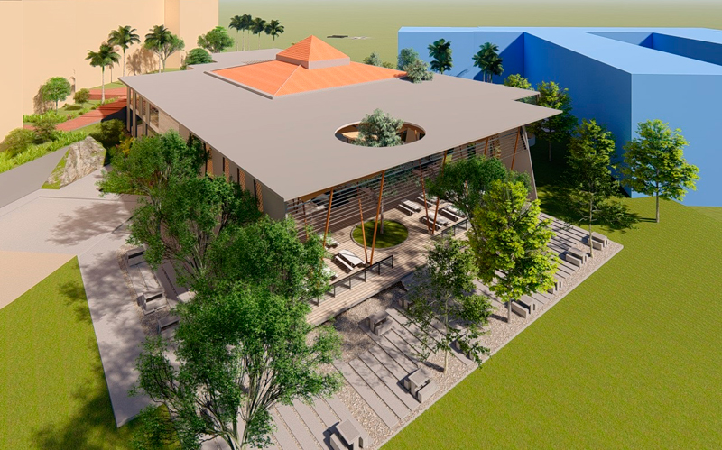

LÍNEA 5. MODERNIZACIÓN DE LA GESTIÓN ADMINISTRATIVA
Motor 1 - Fortalecimiento institucional
Motor 2 - Infraestructura y dotación adecuada
Motores de Desarrollo
Motor 3 - Fortalecimiento de la estructura organizativa
y del talento humano

Slide 18



PRINCIPALES METAS POR MOTOR
M1. FORTALECIMIENTO INSTITUCIONAL
M2. INFRAESTRUCTURA Y DOTACIÓN ADECUADA
M3. FORTALECIMIENTO DE LA ESTRUCTURA ORGANIZATIVA Y DEL TALENTO HUMANO
Incrementar la participación de los ingresos por venta de servicios a un 20% del total del presupuesto.
Integrar y certificar los Sistemas de Gestión.
Implementar la estrategia de Gobierno Digital.
Modernizar la plataforma tecnológica de la Universidad.
Sostenibilidad Ambiental Universitaria.
Ser una institución consciente y proactiva hacia el aporte de los Objetivos de Desarrollo Sostenible ODS.
Operacionalizar al menos el 50% de los convenios de cooperación académica nacional e internacional.
Alcanzar la participación de la Universidad en un mínimo de 100 convocatorias académicas.
Construir un modelo de gestión financiera que promueva la utilización más eficiente de los recursos públicos, así como identificar alternativas de financiación.
Garantizar personal cualificado con altos niveles de satisfacción en clima organizacional y bienestar laboral.
Formular e implementar el Plan maestro de infraestructura física y mantenimiento.
Adecuar contenedores sostenibles y modernos que permitan la recolección selectiva de residuos en salas de reuniones, centros de investigación y zonas de estudios.
Gestionar la modernización de la sede central de la Biblioteca del campus.

Slide 19
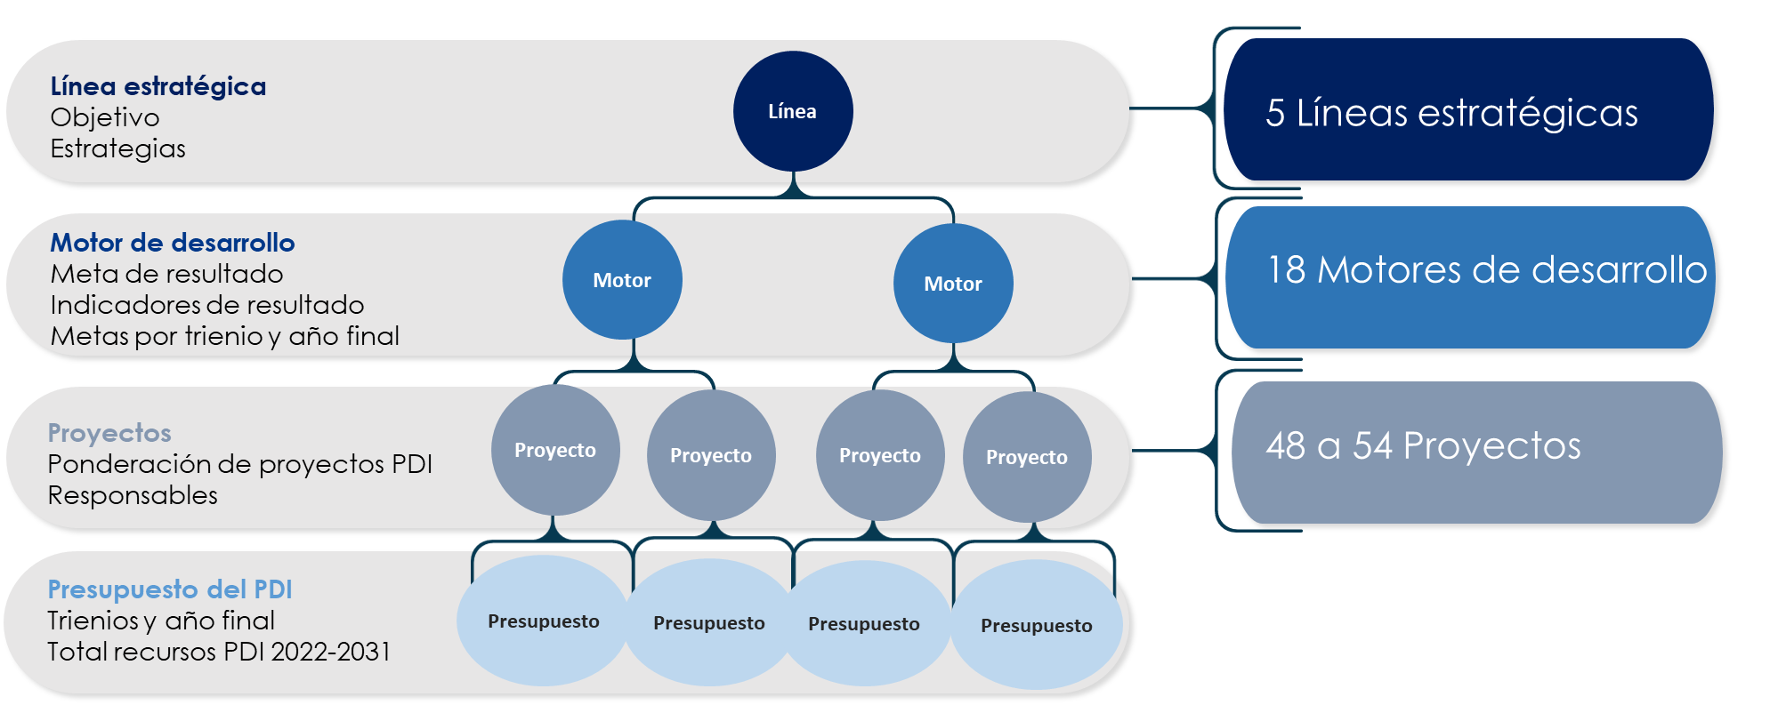
ESTRUCTURA PDI 2022-2031
INDICADORES
PLAN DE ACCIÓN Y PDI

Slide 20
Apoyando en la formulación, seguimiento y evaluación de los planes de acción.
Gestionando los recursos para cumplir con lo planificado.
Conociendo los indicadores establecidos en el plan de acción para el proceso.
Identificando cuál es mi aporte para el logro de la metas establecidas en el plan de acción.
Consolidando las evidencias necesarias para soportar el logro de los indicadores.
Tomando las acciones necesarias para el logro de las metas.
¿CÓMO CONTRIBUYO AL CUMPLIMIENTO DEL PLAN DE DESARROLLO INSTITUCIONAL?

Slide 21
SISTEMAS DE GESTIÓN

Slide 22

¿QUÉ ES UN SISTEMA DE GESTIÓN?
Conjunto de elementos de una organización interrelacionados o que interactúan para establecer
políticas, objetivos y procesos para lograr estos objetivos.

Slide 23



SISTEMAS DE GESTIÓN DE LA UNIVERSIDAD
SEGURIDAD Y SALUD EN EL TRABAJO
CALIDAD
100% ISO 9001:2015
99,5% RES. 0312 2019
SIG
61,5%
ambiental
RESPONSABILIDAD SOCIAL
84% ISO 14001:2015
95% FENALCO SOLIDARIO

Slide 24
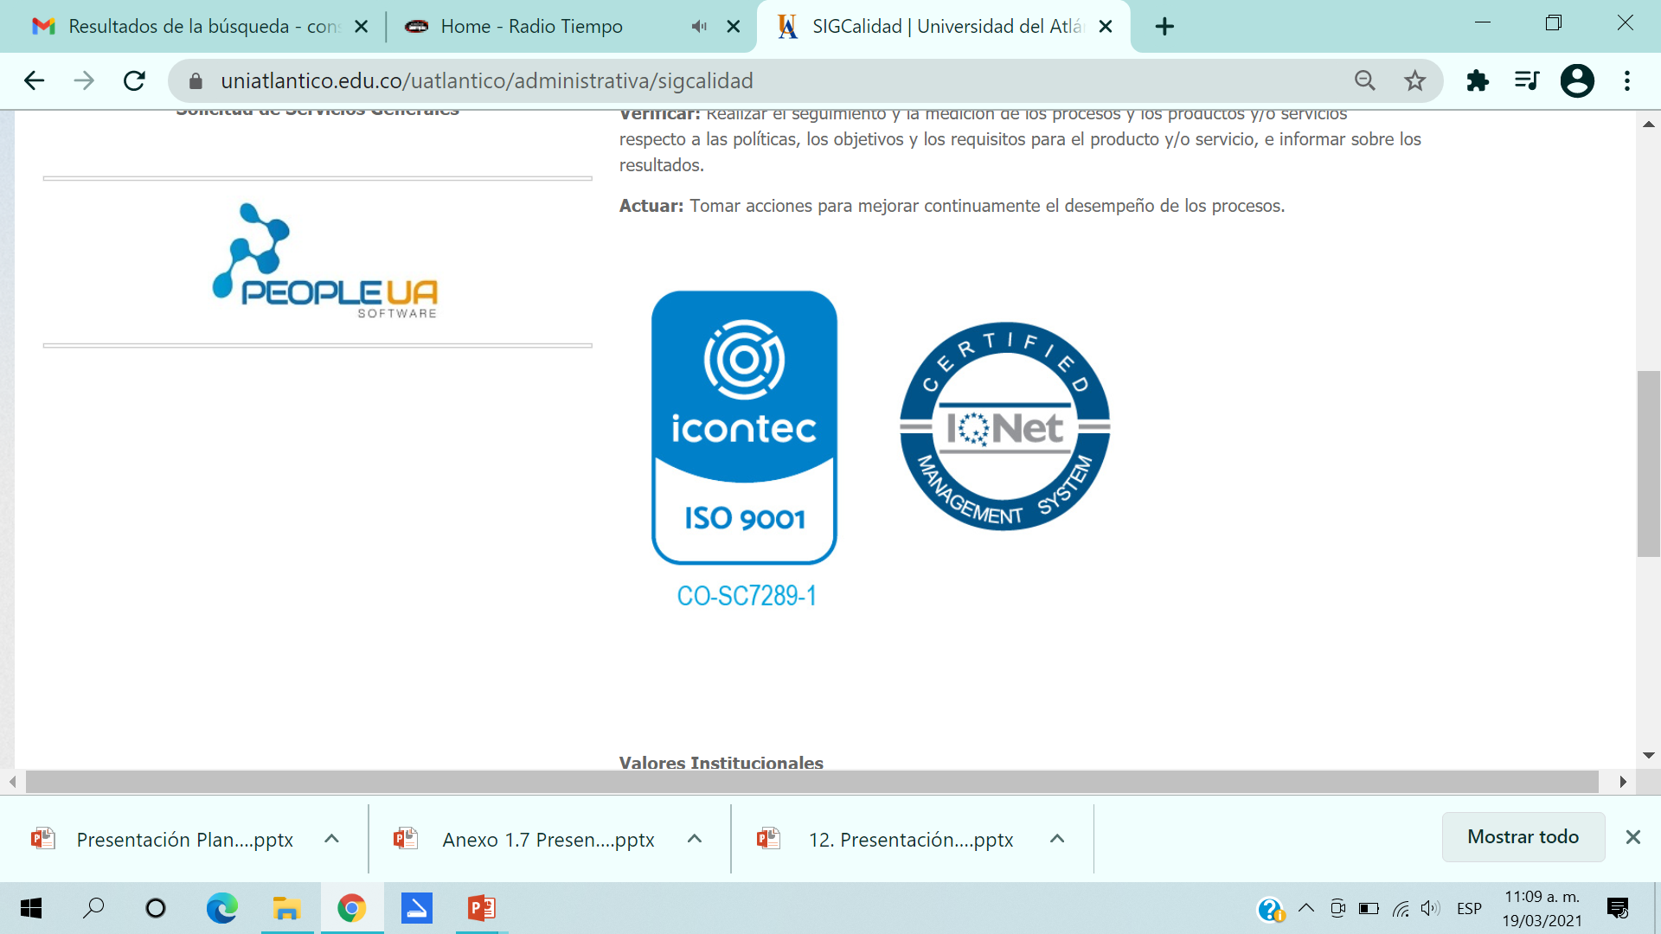
EVOLUCIÓN DEL SISTEMA DE GESTIÓN DE CALIDAD
22 NOV 2023
26 OCT 2010
08
18 NOV 2022
01
1 NOV 2013
26 FEB 2021
7 OCT 2016
20 MAR 2020
07
02
17 OCT 2018
06
SEGUIMIENTO DE LA CERTIFICACIÓN POR ICONTEC
EN SISTEMAS DE GESTIÓN DE LA CALIDAD, BAJO LA NORMA
ISO: 9001: 2015
CERTIFICADO POR ICONTEC
EN SISTEMAS DE GESTIÓN DE LA CALIDAD, BAJO LAS NORMAS NTC: GP 1000: 2009 - ISO: 9001: 2008
06
03
05
04
RENOVACIÓN DE LA CERTIFICACIÓN POR ICONTEC
EN SISTEMAS DE GESTIÓN DE LA CALIDAD, BAJO LA NORMA
ISO: 9001: 2015
RENOVACIÓN DE LA CERTIFICACIÓN POR ICONTEC
EN SISTEMAS DE GESTIÓN DE LA CALIDAD, BAJO LAS NORMAS
NTC: GP 1000: 2009 - ISO: 9001: 2008
SEGUIMIENTO DE LA CERTIFICACIÓN POR ICONTEC
EN SISTEMAS DE GESTIÓN DE LA CALIDAD, BAJO LA NORMA
ISO: 9001: 2015
RENOVACIÓN DE LA CERTIFICACIÓN POR ICONTEC
EN SISTEMAS DE GESTIÓN DE LA CALIDAD, BAJO LAS NORMAS
NTC: GP 1000: 2009 - ISO: 9001: 2008
AUDITORÍA DE SEGUIMIENTO DE LA CERTIFICACIÓN POR ICONTEC EN SISTEMAS DE GESTIÓN DE LA CALIDAD, BAJO LAS NORMAS NTC: GP 1000: 2009 - ISO: 9001: 2015
RENOVACIÓN DE LA CERTIFICACIÓN POR ICONTEC
EN SISTEMAS DE GESTIÓN DE LA CALIDAD, BAJO LA NORMA
ISO: 9001: 2015

Slide 25
ESTRUCTURA FUNCIONAL –
OFICINA DE PLANEACIÓN
Jefe de Oficina de Planeación
Carlos Hernández
Sistema Integrado de Gestión
Teobaldo Escorcia
Planeación Estratégica
Graciela Angulo
Planta Física
Juan S. Paez
Sistema de Gestión de la Calidad
Equipo de Calidad
Sistema de Gestión Ambiental
Equipo Ambiental
sig@mail.uniatlantico.edu.co
Alexandra Nuñez; Angie Landinez, Celia Urdaneta; Consuelo Camargo, Steven Macías

Slide 26
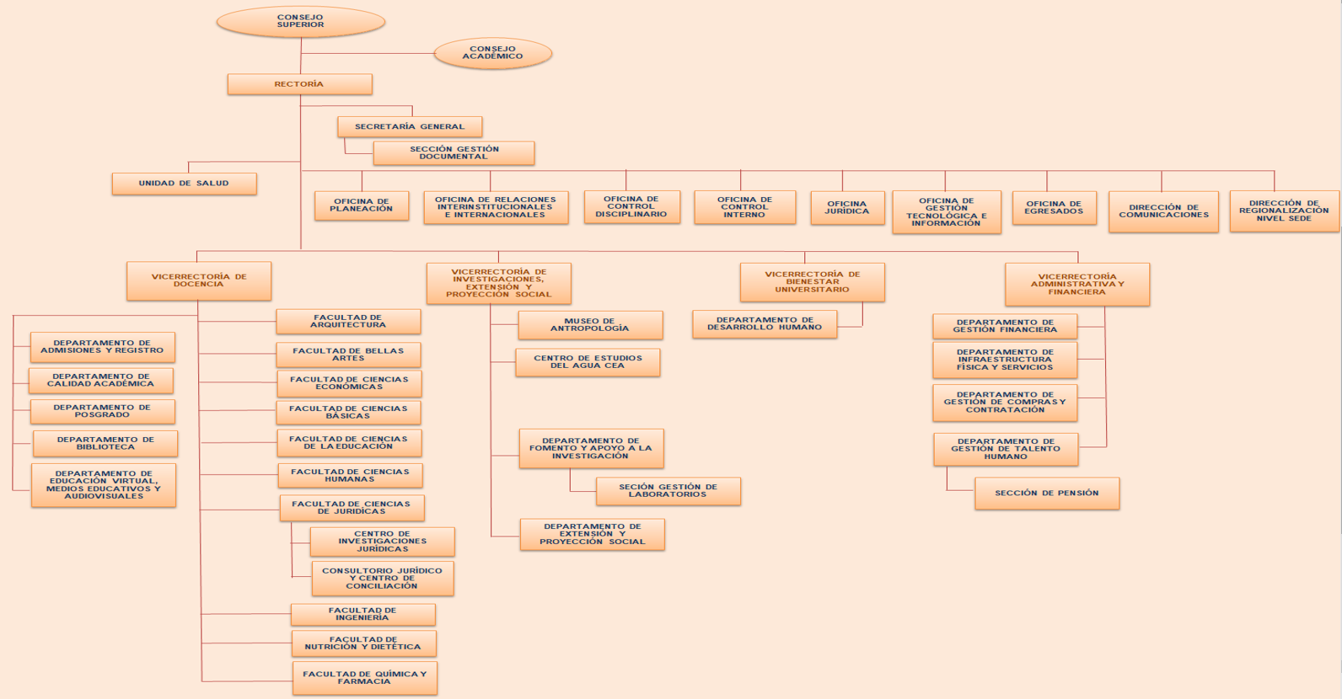
ESTRUCTURA ORGANIZACIONAL
Acuerdo Superior 000038 de 19 dic 2022

Slide 27
POLÍTICA DE CALIDAD
La Universidad del Atlántico forma profesionales integrales a través de los servicios de docencia, investigación, extensión, proyección social y bienestar universitario, coherente con su Plan Estratégico y para ello:
  Utilizamos los recursos de forma racional, priorizando nuestras necesidades y gestionando la consecución de los mismos para garantizar la prestación del servicio.
  Nos comunicamos con nuestros clientes internos y externos, a través de diferentes medios, de forma precisa, objetiva, oportuna y confiable.
  Planificamos nuestras actividades para generar resultados con eficiencia, eficacia y efectividad cumpliendo los estándares de calidad establecidos.
  Contamos con personal competente para asegurar la prestación de los servicios ofrecidos por la Institución.
  Identificamos, evaluamos y cumplimos las necesidades y expectativas de nuestros clientes.
  Mejoramos continuamente nuestro Sistema Integrado de Gestión fomentando la cultura del autocontrol, autorregulación y autogestión.
Versión 0
Aprobada por el Comité de Calidad del 27/11/2009

Slide 28
OBJETIVOS DE CALIDAD
Incrementar la consecución de recursos para garantizar la prestación del servicio.
Racionalizar el uso de los recursos para lograr el cumplimiento de la planificación institucional.
Implementar y mejorar la comunicación precisa, objetiva, oportuna y confiable con nuestros clientes internos y externos, a través de diferentes medios.
Optimizar los procesos para generar resultados de eficacia, eficiencia y efectividad de acuerdo a los estándares de calidad establecidos.
Incrementar la satisfacción de las necesidades y expectativas de nuestros clientes.
Fortalecer las competencias del talento humano para asegurar la prestación de los servicios ofrecidos por la Institución.
Mejorar continuamente nuestro Sistema Integrado de Gestión.
Aumentar la cultura del autocontrol, autorregulación y autogestión.

Slide 29
RESPONSABILIDADES CON EL SIG
Mantener actualizada la información documentada del Proceso.
Propiciar la cultura de liderazgo y compromiso con su equipo de trabajo respecto al SIG.
Formular y ejecutar las acciones correctivas producto de no conformidades derivadas de auditorías internas o externas, incumplimiento de indicadores, o gestión del proceso.
Formular y ejecutar las acciones preventivas y/o oportunidades de mejora producto de recomendaciones u observaciones derivadas de auditorías internas o externas, incumplimiento de indicadores, o gestión del proceso.
Medir el desempeño del proceso mediante la formulación, seguimiento y análisis de los indicadores de gestión y plan de acción para la toma de decisiones.
Identificar y actualizar los riesgos de gestión y corrupción y el seguimiento a las acciones tendientes a mitigar el riesgo.
Gestionar la planificación del cambio del proceso según necesidad.

Slide 30
¿CÓMO CONTRIBUYO AL CUMPLIMIENTO DE LOS OBJETIVOS DE CALIDAD?
Atender con actitud de servicio las solicitudes y requerimientos de las partes interesadas brindando la información oportuna y precisa.
Aportar su conocimiento y experiencia a los procesos y al sistema en general, de manera que se aplique el principio de mejoramiento continuo.
Apoyar en la consecución de los objetivos institucionales, aportando un servicio de calidad con autorregulación.
Mantener actualizada la documentación del Proceso, de manera que indique cómo se están realizando las actividades del proceso.

Slide 31
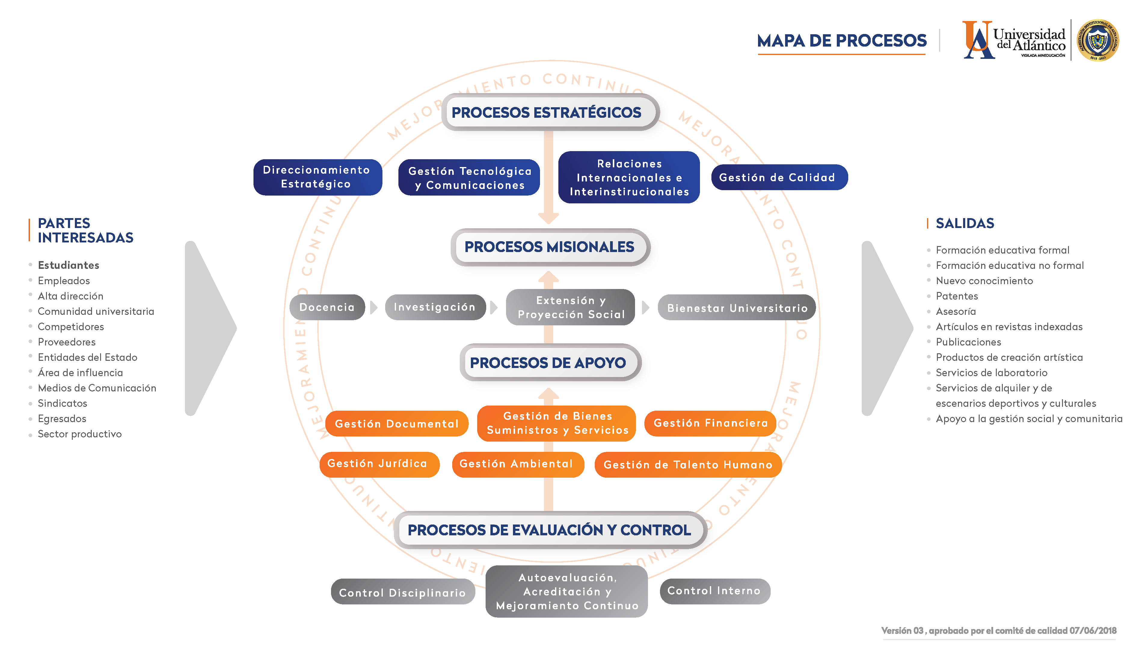

Slide 32
LÍDERES DE CALIDAD
Teobaldo Escorcia
Steven Macías
Alexandra Nuñez
Angie Landinez
Celia Urdaneta
Consuelo Camargo
Investigación
Gestión Tecnológica y Comunicaciones
Gestión de Calidad
Relaciones Internacionales e Interinstitucionales
Direccionamiento Estratégico
Docencia
Fac. Ciencias Económicas
Admisiones
Extensión y Proyección Social
Bienestar Universitario
Regionalización
Fac. Ciencias de la Educación
Postgrados
Gestión Bienes, Suministros y Servicios
Consultorio Jurídico
Calidad en la Docencia
Oficina de Egresados
CLE
Biblioteca
Fac. Ciencias Básicas
Fac. Bellas Artes
Fac. Ingeniería
DiverSer
Museo de Antropología
Fac. Ciencias Jurídicas
Virtualización
Fac. Ciencias Humanas
Fac. Arquitectura
Autoevaluación, Acreditación y Mejoramiento Continuo
Control Disciplinario
Gestión Documental
Fac. Química y Farmacia
Gestión Financiera
Gestión Jurídica
Fac. Nutrición y Dietética
Gestión Ambiental
Gestión de Talento Humano
Control Interno

Slide 33
PARTES INTERESADAS (DOC-DE-009)
Costos de matrícula accesibles. Facilidad de pago
ESTUDIANTES
(Pregrado, Postgrado)
TRABAJADORES (Funcionarios Públicos, Trabajadores Oficiales)
DOCENTES
(Carrera profesoral y No carrera profesoral)
COMUNIDAD UNIVERSITARIA
(Sindicatos, Grupos Ecológicos, Grupos Ambientalistas, Grupos Culturales, Grupos Estudiantiles)
GRUPOS DE INVESTIGACIÓN
(Semilleros de investigación)
CUERPOS COLEGIADOS
Y RECTORÍA
(Consejo Superior, Consejo Académico, Consejo de Facultad)
ENTES GUBERNAMENTALES
PROVEEDORES (Contratistas de Bienes, Contratistas de Servicios)
SOCIEDAD
(Aspirantes a Programas Académicos, Egresados, Familias, Sector Productivo, Comunidades aledañas, Otras Universidades)
ENTIDADES DE MEDIOS DE COMUNICACIÓN
Convenios con sector productivo.
Calidad de los programas académicos.
Capacitación y formación.
Docentes altamente cualificados.
Oportunidades de movilidad.
Mantener la certificación de calidad, lograr nuevas certificaciones.
Infraestructura física y tecnológica adecuada para el desarrollo de las actividades misionales y de esparcimiento..
Intermediación laboral.
Recursos educativos y tecnológicos adecuados.
Mayor presupuesto para investigaciones.
Cumplimiento de las negociaciones pactadas.
Cumplimiento presupuestal de la vigencia.
Condiciones laborales apropiadas en cuanto a carga laboral y espacio físico.
Servicios de bienestar: salud, deportes, apoyo económico.
Cumplimiento de la normatividad aplicable.

Slide 34

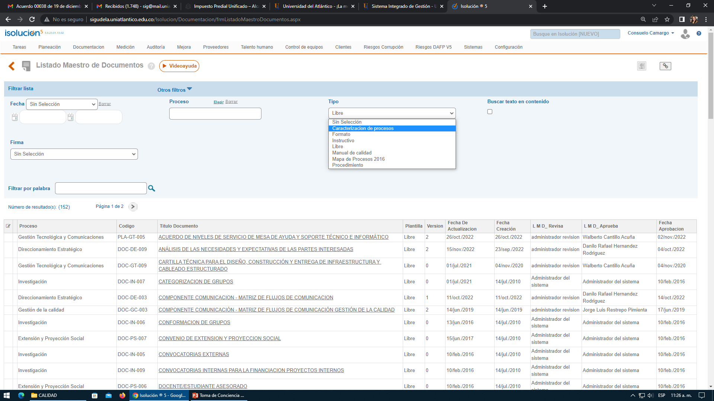

INFORMACIÓN DOCUMENTADA DE LOS PROCESOS
Caracterización de Proceso
es el software que utilizamos como sistema de información.
Procedimiento
Libre
Instructivo
Plan
BU (Bienestar Universitario)
Programa
DO (Docencia)
Formato
Guía
TH (Talento Humano)
Manual
Matriz
Cartilla, Ficha
http://sigudela.uniatlantico.edu.co/Isolucion/Documentacion/frmListadoMaestroDocumentos.aspx

Slide 35
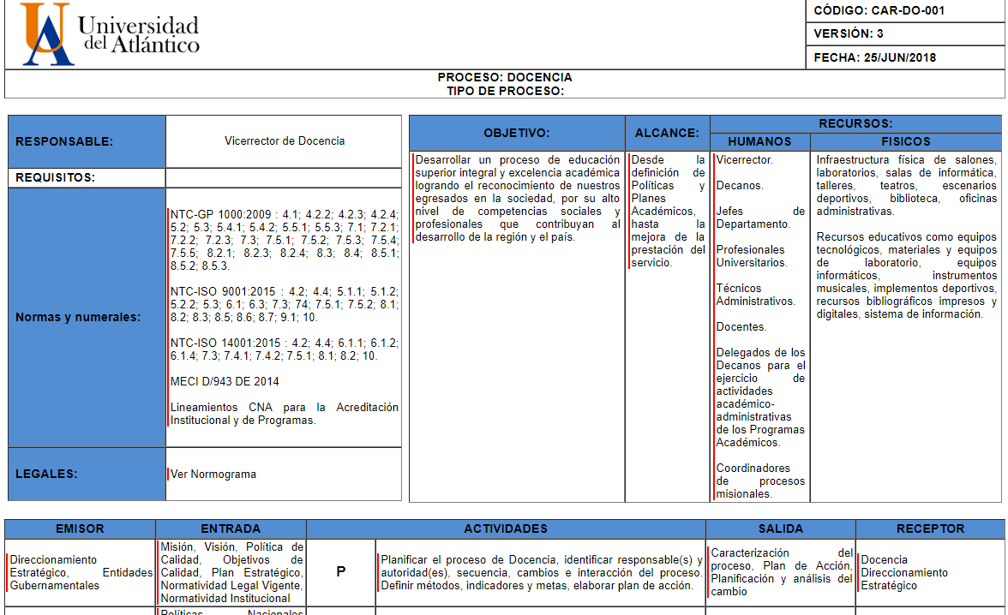
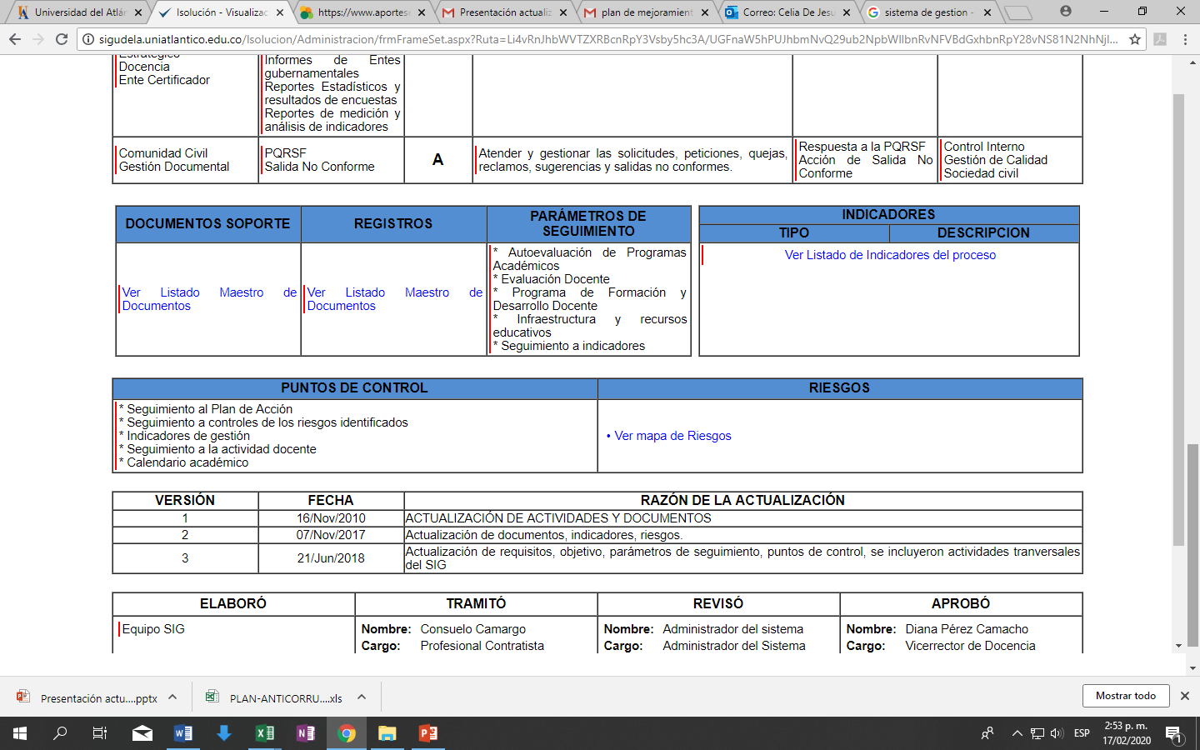
CARACTERIZACIÓN DE PROCESO
Documento inicial de cada proceso, que sirve de guía para actividades generales de cada proceso del sistema de gestión de calidad.
Cargo del responsable del proceso
Requisitos de las normas aplicables
Objetivo del proceso (el cual debe ser medible)
Alcance del proceso
Recursos humanos y físicos
Detalles de las actividades del proceso enmarcadas en el ciclo PHVA (Planear, Hacer, Verificar, Actuar)
Entrada y salida de los procesos (documento y/o información necesaria para dar inicio a la actividad o fin a la misma
Documentos soportes: procedimientos, instructivos, planes, programas, entre otros
Registros: Listado de los formatos asociados al proceso
Parámetros de seguimiento: directrices las cuales contribuyen al seguimiento del proceso
Puntos de Control: son las actividades o momentos en los cuales el proceso evalúa cómo se encuentra su cumplimiento
Indicadores: para medir el desempeño del proceso
Riesgos: que pueden afectar el cumplimiento del objetivo del proceso, o el buen servicio, pueden ser financieros, operativos, de imagen, tecnológicos o de cumplimiento

Slide 36
CICLO PHVA
Actuar
Planificar
Hacer
Verificar
  Tomar acciones correctivas o reforzar el proceso
  Establecer objetivos, políticas
  Acciones, Indicadores y Métodos
EJEMPLOS
Generar acción preventiva/correctiva/SNC por incumplimiento del plan de acción
Reestructurar la asignación académica
Reformular el plan de capacitación
EJEMPLOS
Formular el plan de acción
Planificar la asignación académica
Diseñar el plan de capacitación
Numeral 10
Numerales 4, 5, 6
Numeral 9
Numerales 7, 8
  Comparar resultados de ejecución vs plan
  Poner en práctica el plan o proyecto
  Recopilar Indicadores
EJEMPLOS
Evaluar el cumplimiento del plan de acción
Verificar el cumplimiento de la asignación académica
Hacer seguimiento al cumplimiento del plan de capacitación
EJEMPLOS
Ejecutar el plan de acción
Realizar la asignación académica
Desarrollar el plan de capacitación
4. Contexto de la organización
5. Liderazgo
6. Planificación
7. Apoyo
8. Operación
9. Evaluación de desempeño
10. Mejora

Slide 37
INDICADORES
Para la administración del SIG se utiliza el software ISOlucion. Los 17 procesos del sistema tiene indicadores clasificados por familia, tipo, objetivo. Actualmente se registran 500 indicadores que controlan la Gestión, el Plan de Acción, el Plan Indicativo - Plan de Desarrollo Institucional, de acuerdo con la periodicidad de medición definida.

Slide 38
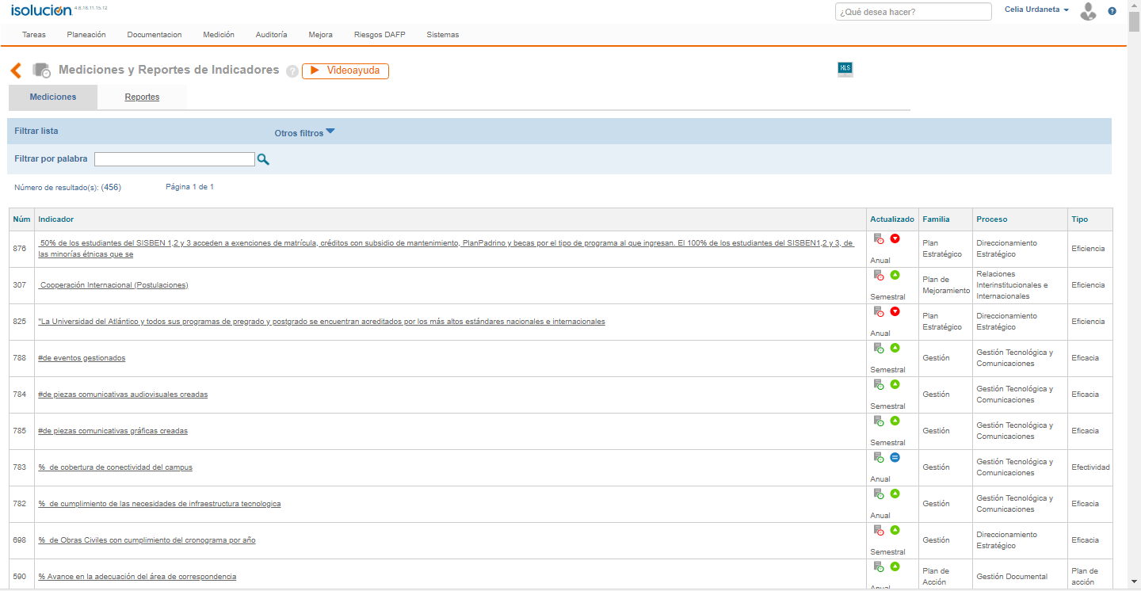
INDICADORES

Slide 39
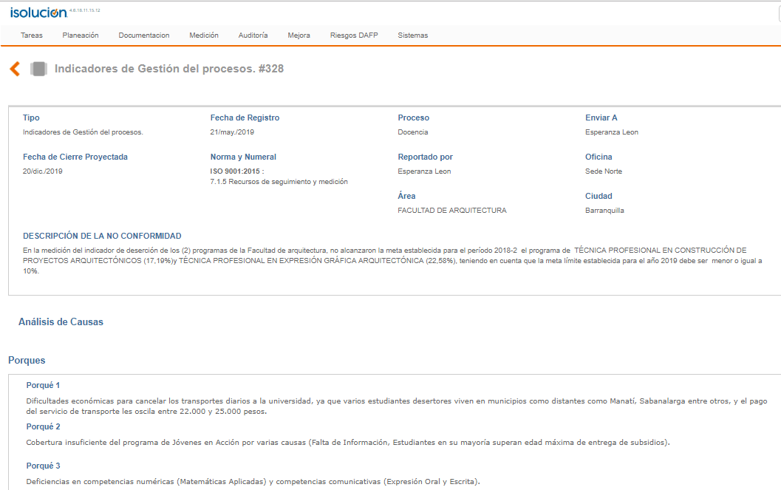
ACCIONES
Acciones Correctivas: Incumplimiento de Indicadores, NC de auditorías, PQRSFD
Acciones para abordar riesgos: Potenciales no conformidad, controles no efectivos de los riesgos, posible incumplimiento de indicador, observaciones de auditorías
Oportunidad de Mejora: revisión por la dirección, reuniones y/ comités, PQRSFD, resultados de auditorías
PRO-GC-004 PROCEDIMIENTO DE ACCIONES CORRECTIVAS, PARA ABORDAR RIESGOS Y DE MEJORA
DOC-GC-009 GUÍA PARA EL ANÁLISIS DE CAUSA EN LA FORMULACIÓN DE ACCIONES CORRECTIVAS

Slide 40

SALIDA NO CONFORME
Numeral 8.7 Control de las salidas no conformes
Es el resultado de un proceso que no cumple con los requerimientos o características definidos durante la prestación del servicio o posterior a este.
En nuestro sistema aplica sólo para los procesos misionales.
Cualquier parte interesada puede identificar una SNC.
Puede notificarla mediante PQRS, correo, en persona, correspondencia.
El proceso debe tratar la no conformidad a la brevedad posible, reportarlo, además de acuerdo a la repitencia o el impacto hay que generar una acción correctiva en Isolucion.

Slide 41
PROCESO MISIONAL DOCENCIA
Inconvenientes con los procesos de inscripción y admisión a programas académicos.
Entrega de volantes de matrícula financiera con errores.
Afectación y retraso del proceso matrícula académica.
Ausencia no justificada de los docentes a la hora de prestar los servicios de docencia.
Incumplimiento del desarrollo de los contenidos programáticos.
La no inclusión de notas en el Sistema Academusoft en los tiempos estipulados.
DOC-DO-005 Matriz De Salida No Conforme

Slide 42
PROCESO MISIONAL DOCENCIA
No disponibilidad de recursos de apoyo para la docencia.
No disponibilidad de recursos bibliográficos adecuados y suficientes.
Modificación de grupos, horarios y/o docentes después de culminado el proceso de matrícula académica.
Desactualización de los planes de estudios y/o contenidos programáticos.
Dificultad en la operacionalización del plan de transición entre planes de estudios de un programa académico.
Incumplimiento del calendario académico vigente.
DOC-DO-005 Matriz De Salida No Conforme

Slide 43
PROCESO MISIONAL INVESTIGACIÓN
DOC-IN-010 Matriz De Salida No Conforme
Categorización y re-categorización
de los Grupos de Investigación
No abrir Convocatorias Internas.
Demora en la evaluación de los proyectos de convocatorias internas por parte de los pares.
Categorización y re-categorización
de los Grupos de Investigación
Incumplimiento de requisitos institucionales.
Gestión de Recursos de apoyo al servicio de Grupos de Investigación.
Demora en la respuesta de las solicitudes de adquisición de materiales y suministros.
Escasa difusión de convocatorias.
Demora en el trámite de solicitud ante la VIEPS para creación de nuevas líneas de investigación.
Demora en la respuesta de las solicitudes de apoyo a la movilidad.
Demora en la remisión de proyectos de investigación a la VIEPS para participación en convocatorias externas
Falta de Capacitación y asesorías a los grupos de investigación en el uso de los sistemas de información de Min ciencias en el manejo de las herramientas GrupLac y CvLac.

Slide 44
PROCESO MISIONAL INVESTIGACIÓN
DOC-IN-010 Matriz De Salida No Conforme
Aseguramiento de recursos económicos para apoyo a Grupos de Investigación
Apoyo a las actividades y necesidades de los grupos de investigación
Gestión de los recursos logísticos para el desarrollo de las actividades de los grupos de Investigación
  Inaplicabilidad de la normatividad del proceso de investigación.
  Falla de coordinación logística para el desarrollo de videoconferencias.
  Falta de planificación para participar en eventos de transferencia del conocimiento.
Ausencia de planificación de recursos económicos para movilidad.
Ausencia de planificación de recursos económicos para las publicaciones.
Ausencia de planificación de recursos para convocatorias internas.

Slide 45
PROCESO MISIONAL INVESTIGACIÓN
DOC-IN-010 Matriz De Salida No Conforme
Apoyo a los semilleros de investigación
Apoyo a Jóvenes Investigadores
Publicaciones
  Falta de recursos económicos para apoyar a los semilleros en eventos académicos.
  Omisión en la inscripción de las ponencias para participar en los encuentros departamentales, nacionales e internacionales de semilleros de investigación.
  Publicar libros sin las condiciones exigidas por los autores y sin el Sello Editorial de la Universidad.
  Baja publicación de Libros por grupos de Investigación.
  Selección de editoriales sin calidad ni garantías.
Atraso en el pago de las becas por incumplimiento de la Universidad en la Contrapartida en efectivo.
Falta de seguimiento a la ejecución de Contratos/ Convenios.

Slide 46
PROCESO MISIONAL EXTENSIÓN Y PROYECCIÓN SOCIAL
DOC-PS-010 Matriz De Salida No Conforme
Gestión de Convenios
(Interadministrativos, marcos, específicos y de prácticas profesionales)
Convenios que no cumplen con los términos acordados, faltantes de cláusulas o con datos errados.
Seguimiento inadecuado sobre el control en cada etapa de los convenios.
Transferencia tecnológica e innovación
Incumplimiento en los requisitos de participación en convocatorias externas de innovación.
Emprendimiento
(UA Emprende)
Falta de estrategias orientadas a vincular a docentes para dictar cátedras de emprendimiento.
No responder las solicitudes de préstamos.
Incumplimiento en los tiempos de entrega de los convenios.
Retrasos en los trámites administrativos para pagos de docentes.
Incumplimiento en el desarrollo de contenidos programáticos de los programas de educación continua.
Insuficiente seguimiento en los planes de trabajo y cronograma de proyectos de innovación en ejecución.
Incumplimiento en los requisitos para la concesión de productos de propiedad intelectual
Acompañamiento inadecuado en la asesoría de proyectos

Slide 47
PROCESO MISIONAL EXTENSIÓN Y PROYECCIÓN SOCIAL
DOC-PS-010 Matriz De Salida No Conforme
Asesoría y Consultoría
Insuficiencia de control de los soportes en cada etapa de los proyectos.
Proyección Social
(Apropiación Social del Conocimiento y Consultorio Jurídico y Centro de Conciliación)
Falta de información que permita medir el impacto de los proyectos de proyección social.
Museo Antropológico de la Universidad del Atlántico
(MAUA)
Incumplimiento de la ejecución en las obligaciones pactadas.
Actividades de proyección social que no cumplan con la carta de aval del proyecto.
Poca presentación de propuestas de proyección social con impacto en el medio externo.
Errores en los textos museográficos de las exposiciones.
Documentación incompleta y datos errados en los formatos para participar en convocatorias públicas o privadas.
Entrega inoportuna de la información para la aprobación y desarrollo de los proyectos de proyección social.
Incumplimiento de los docentes y estudiantes al acompañamiento de prácticas y audiencias programadas.
Asesoría y representación inadecuada en la prestación del servicio jurídico.
Capacitaciones a diferentes entidades que no cumplen con las expectativas del usuario.
Préstamo de libros en mal estado de conservación que se encuentran en el centro documental del MAUA.
Incumplimiento en el cronograma de eventos agendada de la Sala del Agua

Slide 48
PROCESO MISIONAL EXTENSIÓN Y PROYECCIÓN SOCIAL
DOC-PS-010 Matriz De Salida No Conforme
Vivelab Atlántico
Deficiencia en las actividades de formación, asesorías y acompañamientos en contenidos digitales que no satisfacen las expectativas.
Centro Cultural
Préstamo inadecuado de las diferentes salas del centro de convenciones.
Préstamo de laboratorios audiovisuales en condiciones inadecuadas.
Incumplimiento en el cronograma de eventos agendados estipulado.
CLE
  Deficiencia en los procesos de inscripción y matrícula a los cursos de idiomas.
  Insatisfacción por la metodología pedagógica (presencial y virtual) utilizada por el tutor.
  Retrasos en los pagos de los tutores de CLE.

Slide 49
PROCESO MISIONAL BIENESTAR UNIVERSITARIO
DOC-BU-005 Matriz De Salida No Conforme
Préstamos de escenarios deportivos y de implementos deportivos y audiovisuales
Inconformidad por el préstamo de escenarios o implementos deportivos y audiovisuales en condiciones inadecuadas.
Error en la disponibilidad de horarios para préstamos de escenarios e implementos deportivos y audiovisuales.
Prestación de los servicios en primer nivel de salud física y mental a la Comunidad Universitaria
Falta de atención por ausencia del personal profesional o de los insumos o implementos necesarios para la prestación del servicio.
Prestación de servicio y entrega de almuerzos subsidiados
Entrega de los alimentos en malas condiciones higiénicas.
No responder las solicitudes de préstamos.
Atención inadecuada del servicio de salud por parte del Operador Contratado.
Lugar y utensilios sucios o en mal estado.
Atención inadecuada por parte del personal que presta el servicio.
Adjudicación de becas y apoyos económicos para el desarrollo o participación en eventos
No responder la solicitud del usuario en los términos de tiempo establecido.
Poco o nulo apoyo a solicitudes.
Atención inadecuada.

Slide 50
PROCESO MISIONAL BIENESTAR UNIVERSITARIO
DOC-BU-005 Matriz De Salida No Conforme
Prestación de los servicios de odontología a la Comunidad Universitaria
Falta de atención por ausencia del personal profesional o de insumos o implementos necesarios para la prestación del servicio.
Prestación de los servicios de consejería y psicológica a la comunidad universitaria
Cruce de horarios de citas.
Participación en eventos culturales externos
Inoportuna disponibilidad de recurso económico.
Cruce de citas programadas.
Información mal diligenciada en los formatos de odontología y atención inadecuada.
Falta de atención al usuario por falta del profesional responsable.
Atención inadecuada y mal diligenciamiento de formatos de Desarrollo Humano.
Participación en eventos deportivos externos
Inoportuna disponibilidad de recurso económico

Slide 51

P
Petición: Es el derecho fundamental de presentar solicitudes respetuosas a las autoridades por motivos de interés general o particular, y obtener pronta resolución.
Q
Queja: Es la manifestación de protesta, censura, descontento o inconformidad en relación con una conducta que se considera irregular de uno o varios servidores públicos en desarrollo de sus funciones.
R
Reclamo: Es el derecho de exigir, reivindicar o demandar una solución, ya sea por motivo general o particular, referente a la prestación indebida de un servicio o a la falta de atención de una solicitud.
S
Sugerencia: Es la manifestación de una idea o propuesta para mejorar el servicio o la gestión de la entidad.
D
Denuncia: Es la puesta en conocimiento ante una autoridad competente de una conducta posiblemente irregular, para que se adelante la correspondiente investigación.
F
Felicitación: Es el reconocimiento por parte de los usuarios de un buen servicio recibido y el trato o atención recibido.

Slide 52
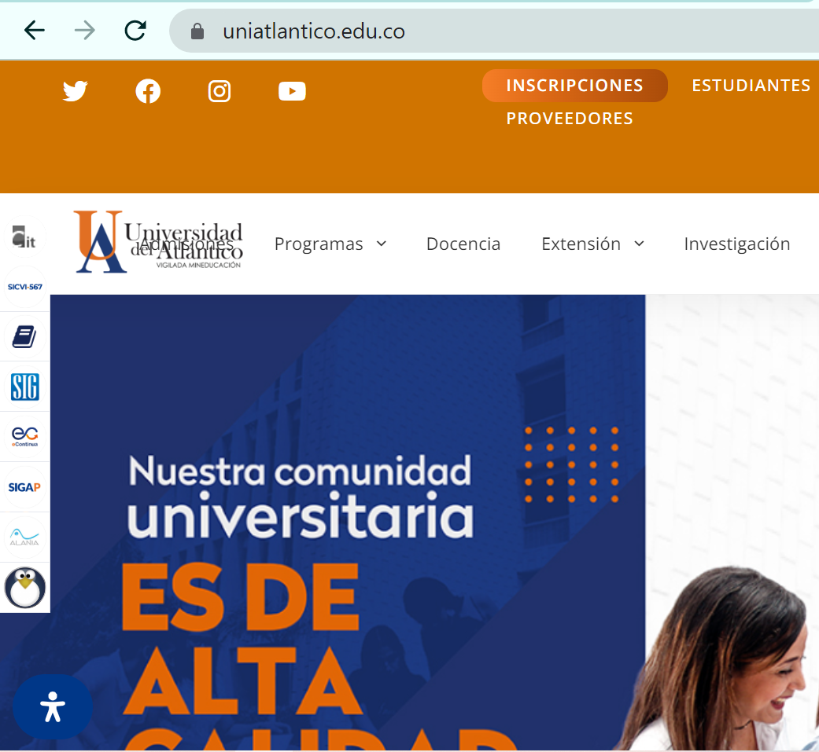
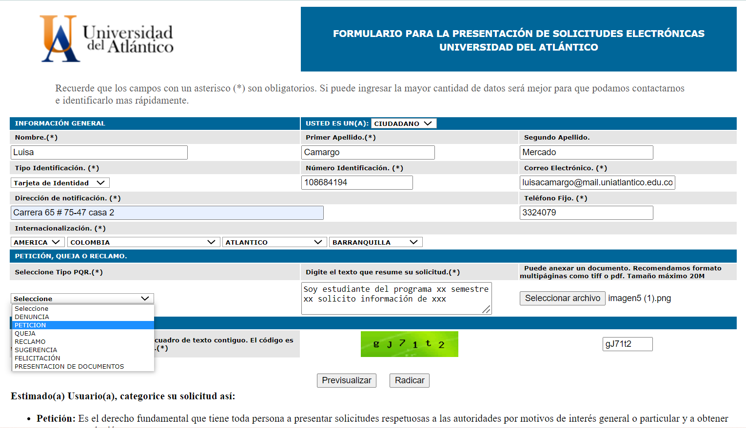

TIPS
ENFOQUE AL CLIENTE
OPORTUNIDAD DE RESPUESTA
CIERRE DOCUMENTAL

Slide 53
EVALUACIÓN
Formulario de Evaluación SEO

